Slide 1
VARIEDADES GEOGRÁFICAS, SOCIALES y ESTILÍSTICAS
LENGUA Y LITERATURA CASTELLANA, 2ºESO
IES J. MESTRES I BUSQUETS
MARGOT RUBIO MORÓN.

Slide 2
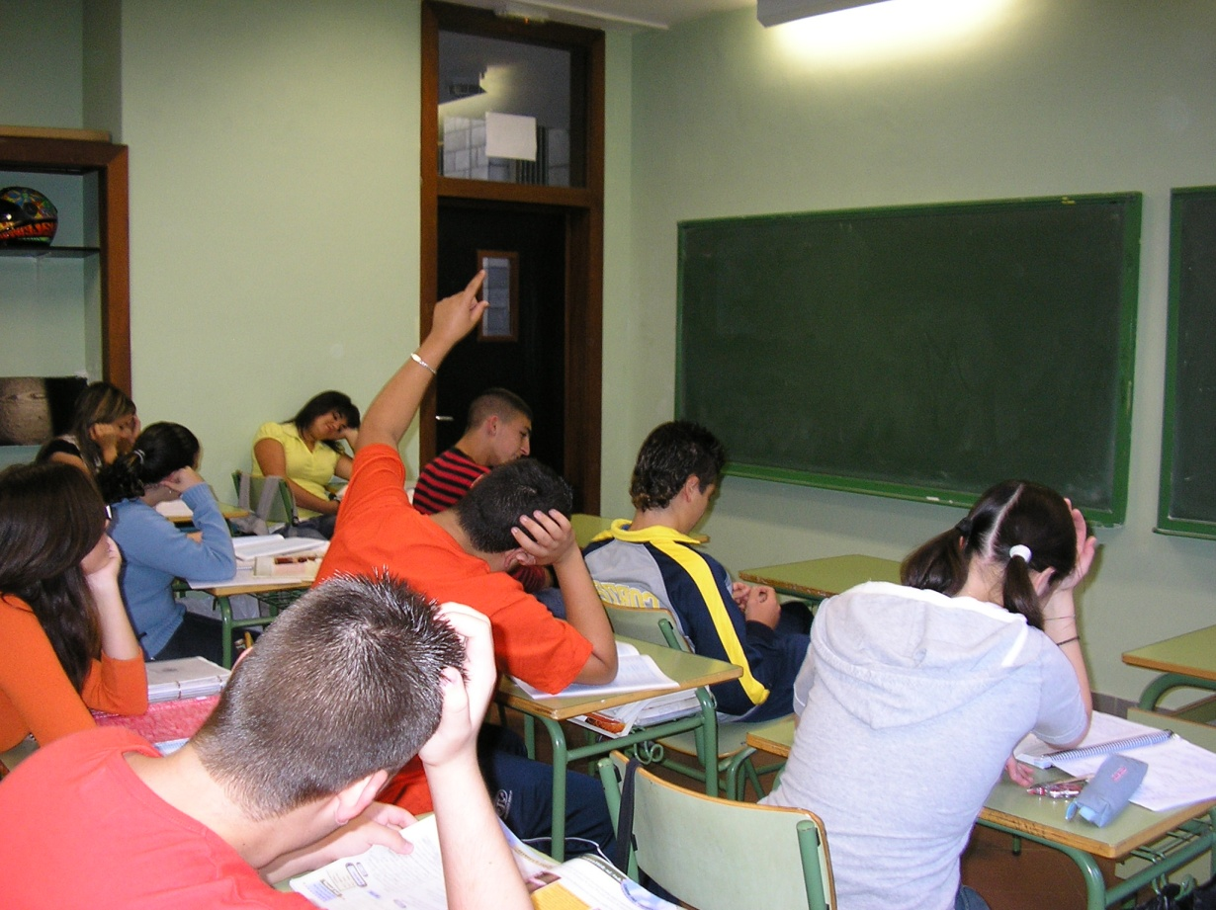
“PROFE, ¿ESTO PA’ KÉ ME BA A SERBIR?”
Notes:
2

Slide 3
VARIEDADES DE LA LENGUA
Nuestra manera de hablar depende de muchos factores: la procedencia geográfica, la formación cultural, la edad.
Estas diferencias forman las VARIEDADES DE LA LENGUA:

Slide 4
VARIEDADES GEOGRÁFICAS.
VARIEDADES SOCIALES.
VARIEDADES ESTILÍTICAS.

Slide 5
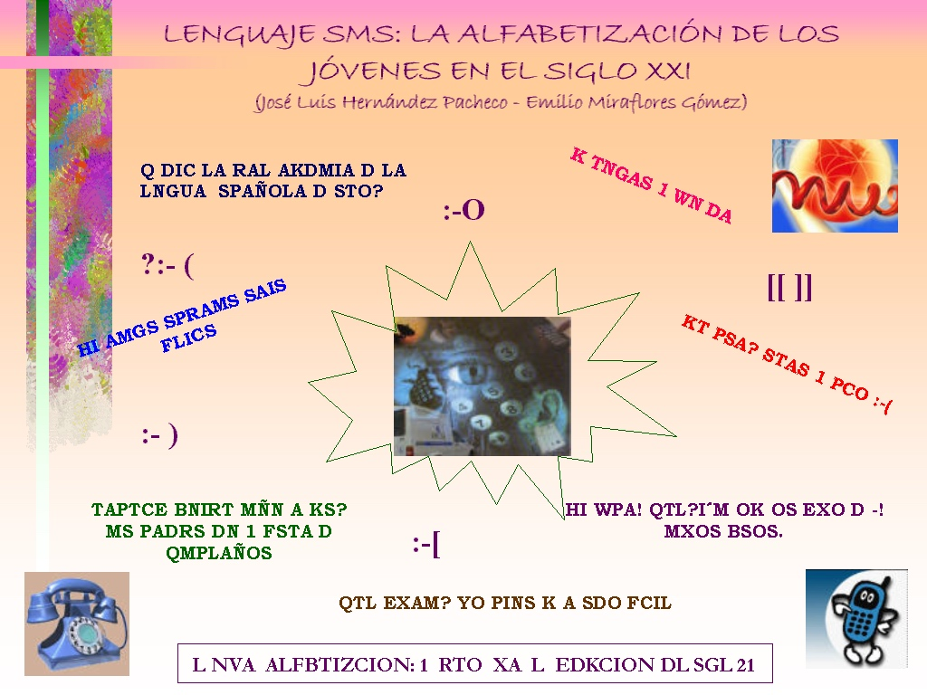

Slide 6
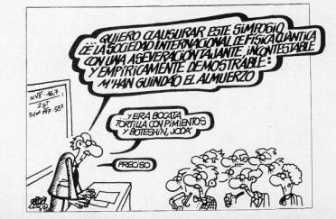

Slide 7
VARIEDADES ESTILÍSTICAS
REGISTROS LINGÜÍSTICOS.
Según las características de la situación que enfrentan los hablantes, estos adecuan su manera de actuar. En materia de lenguaje esto es, adoptar un registro lingüístico apropiado para la ocasión, aunque en ocasiones, los hablantes no pueden manejarse en ciertos niveles, pues no les resulta natural.

Slide 8
Aspectos que determinan nuestra forma de hablar:
La persona a quien nos dirigimos
El medio o canal que utilizamos.
El tema .
La situación comunicativa: en casa, en clase...
La finalidad que perseguimos.

Slide 9
TIPOS DE REGISTRO
1. FORMAL:
El emisor planifica y cuida el lenguaje:
CULTO
ESTÁNDAR
2. INFORMAL:
COLOQUIAL
VULGAR

Slide 10
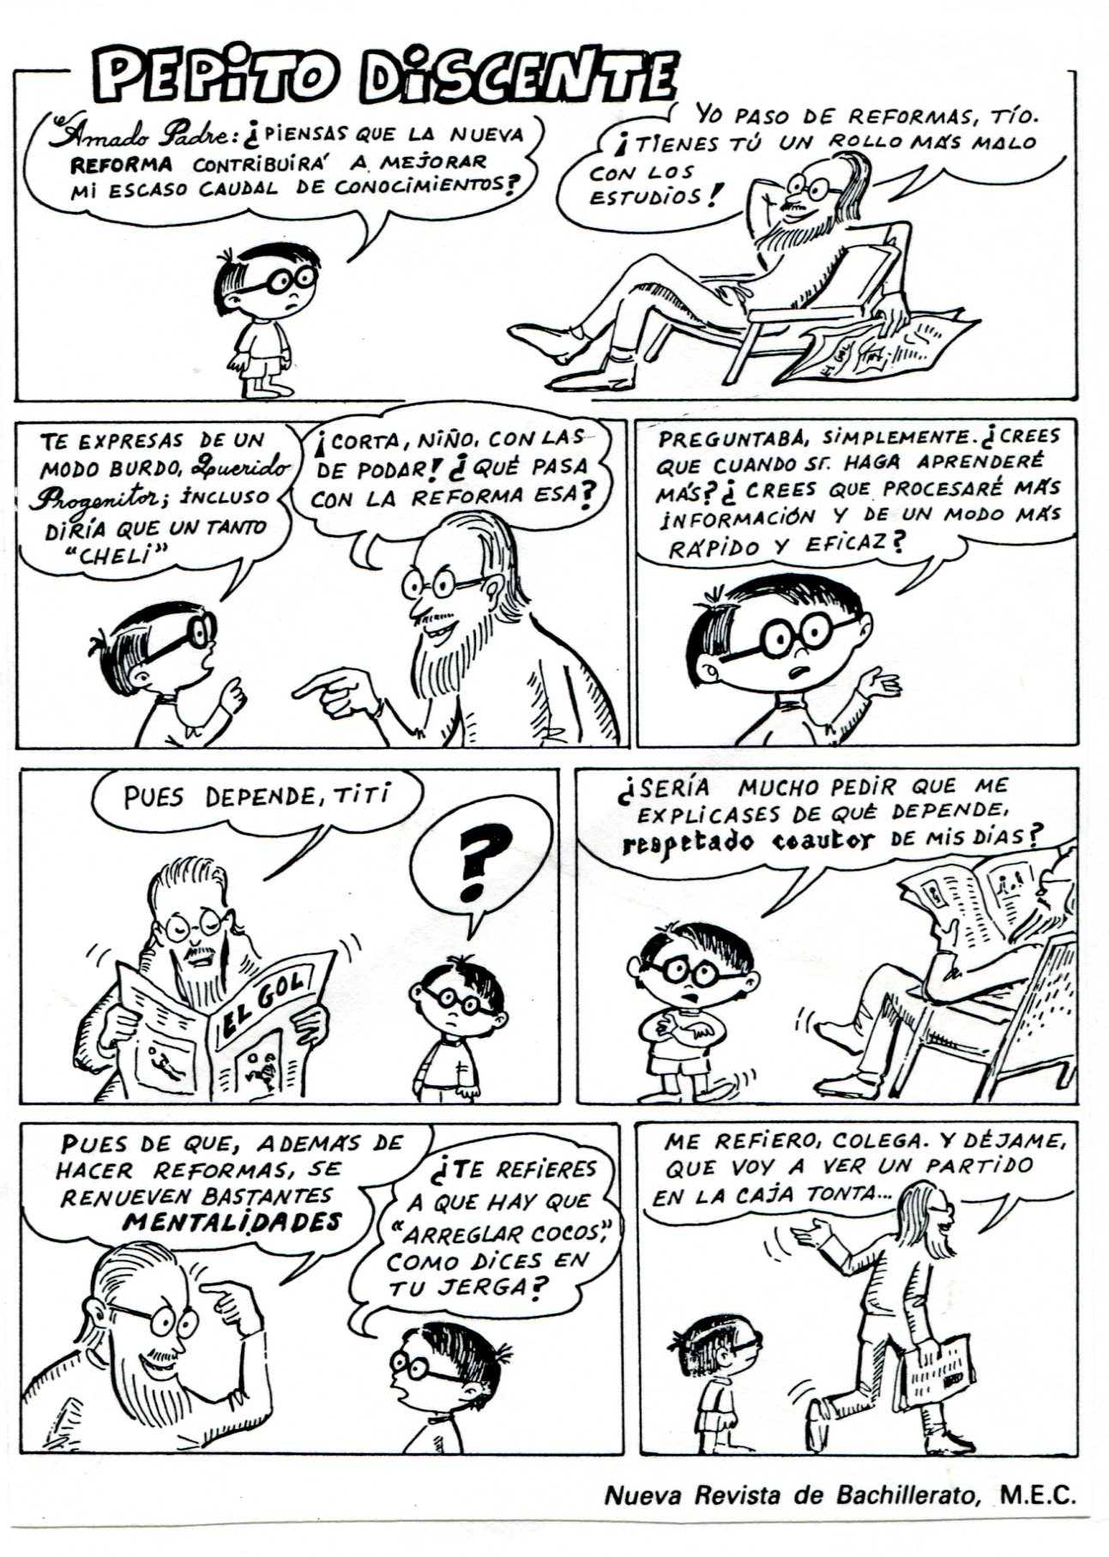

Slide 11
REGISTRO CULTO
Uso que hacen de la lengua las personas dotadas de cierta instrucción o cultura cuando transmiten conocimientos: conferencias, redacción de libros...
LENGUAJE TÉCNICO-CIENTÍFICO,
JURÍDICO,
LITERARIO...

Slide 12
Características:
Estructuras sintácticas elaboradas (con dos o más verbos).
Utilización de fórmulas fijas de presentación, despedida, etc.: El objetivo de mi exposición es presentar...; Gracias por su atención.
Capacidad de expresar conceptos abstractos con gran precisión.
En los usos orales, se utilizan pausas significativas, cambios de tono, gestos y conectores y organizadores textuales: En primer lugar...; Cabe destacar que...

Slide 13
LOS TEXTOS CIENTÍFICOS:
http://www.materialesdelengua.org/LENGUA/comunicacion/registros/textoscoloquiales.htm

Slide 14
REGISTRO ESTÁNDAR
Utilizado por la mayoría de los hablantes en situaciones públicas, como ocurre en los medios de comunicación (prensa, radio, tele­visión).
Se caracteriza por el uso de una lengua que puede ser comprendida por todos los hablantes, al margen de la procedencia geográfica o de su nivel sociocultural.

Slide 15
REGISTRO INFORMAL
Suele emplearse en situaciones espontáneas.
Predomina la expresividad, la naturalidad y la subjetividad.

Slide 16
REGISTRO COLOQUIAL
Propia del habla espontánea entre personas de confianza.
INTENCIÓN: Ser comprendidos de manera inmediata
Se utiliza el lenguaje verbal y no verbal: gestos del rostro, movimientos de la mano, posturas corporales...

Slide 17
Características
Pronunciación relajada: *pa'^ para; *acaba'o—> acabado; *usté —> usted *güevo —> huevo; *porfa —- por favor.
Uso de oraciones incompletas que adquieren su sentido en el contexto alteración del orden lógico de la oración, abundancia de conectores, yu: taposición de elementos: ¿Cómo...?; Te lo digo yo y vale; Café, ¿quieres?
Estructuras sintácticas cortas y simples (con un solo verbo), y uso frecuenl de vocativos: Guapa, ¿en qué piensas?

Slide 18
Abundancia de deícticos de persona (yo, nosotros...), espaciales (aquí, ar allá...) y temporales (ahora, entonces, anoche, mañana...): Mañana > quiero quedarme aquí.
Utilización de los pronombres personales con valor enfático: Yo te digo que en tu caso yo no lo haría... Tú ya sabes mi opinión.
Abundan las palabras comodín (cosa, hacer), repeticiones, superlativos, refranes, frases hechas, abreviaciones...: Eso es agua pasada.

Slide 19
Uso de sufijos apreciativos: cielito, cariñín, manazas...
Entonación expresiva mediante oraciones interrogativas y exclamativa ¡Vamos más deprisa, hombre!
Predominio de las funciones expresiva: ¡me encanta!; apelativa: oye. venga; y fática: ¿verdad?, ¿no crees?, ¿eh?

Slide 20
TEXTOS COLOQUIALES:
http://www.materialesdelengua.org/LENGUA/comunicacion/registros/textoscoloquiales.htm

Slide 21
REGISTRO VULGAR
Propio de personas que no utilizan la lengua de manera correcta por un conocimiento deficiente de las normas lingüísticas.

Slide 22
Escribir o pronunciar mal determinadas palabras, por ejemplo: *almario -armario; *cocreta —> croqueta; *agüelo —» abuelo; *eletricista —> electrici ta; *La María — María; *Me se rompió el asa del caldero —> Se me rompió el asa del caldero.
Imprecisión léxica y pobreza de vocabulario: ¡Dame ese chisme!

Slide 23
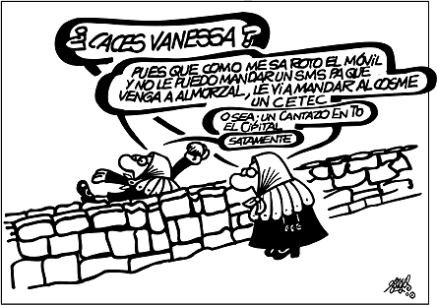

Slide 24
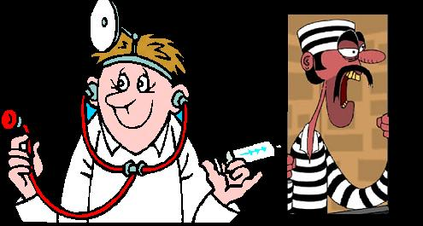
La Jerga es utilizada por un grupo particular de personas, o por cualquier término del idioma propio que es incomprensible para otros grupos de personas , el cual no va a ser siempre , registrado en un diccionario.
Las jergas más particulares que se dividen en grupos por distintos motivos como:

Slide 25
Profesionales: necesitan un cierto vocabulario que no es común al resto del idioma para ciertos procesos, instrumentos, etc.
Normalmente, los términos usados en la jerga de grupos específicos son temporales (excepto las jergas profesionales), perdiéndose el uso poco tiempo después de ser adoptados.

Slide 26
En el médico:
http://www.materialesdelengua.org/LENGUA/comunicacion/registros/textosjergales.htm
Letra de siniestro total:
http://www.jergasdehablahispana.org/sociedad2.htm

Slide 27
La socorrista tóxica http://www.youtube.com/watch?v=ICQrvG6jfOA&feature=related
El mechero de la sole:
http://www.youtube.com/watch?v=7Vl3q9bY2Kk&feature=channel
Triste que eres un triste:
http://www.youtube.com/watch?v=iVj26FwMbwg

Slide 29
LA LENGUA COLOQUIAL EN LOS TEXTOS:
http://www.materialesdelengua.org/LENGUA/comunicacion/registros/textoscoloquiales.htm
http://www.materialesdelengua.org/LENGUA/comunicacion/registros/textoscoloquiales.htm

Slide 30
LENGUA Y REGISTROS:
http://www.materialesdelengua.org/LENGUA/comunicacion/registros/registros.htm

